Slide 1
ZAMAN YÖNETİMİ

Slide 2
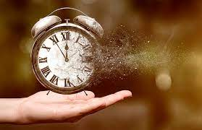
ZAMAN NEDİR?
Zaman; yerine konması, geri döndürülmesi, yenilenmesi, satın alınması mümkün olmayan bir kaynaktır.
Zamanı iyi kullanmak valiz toplamaya benzer. İşin sırrı, küçük yerlere küçük şeyler sığdırmayı başarabilmektir.
SIR HENRY HADDOW

Slide 3
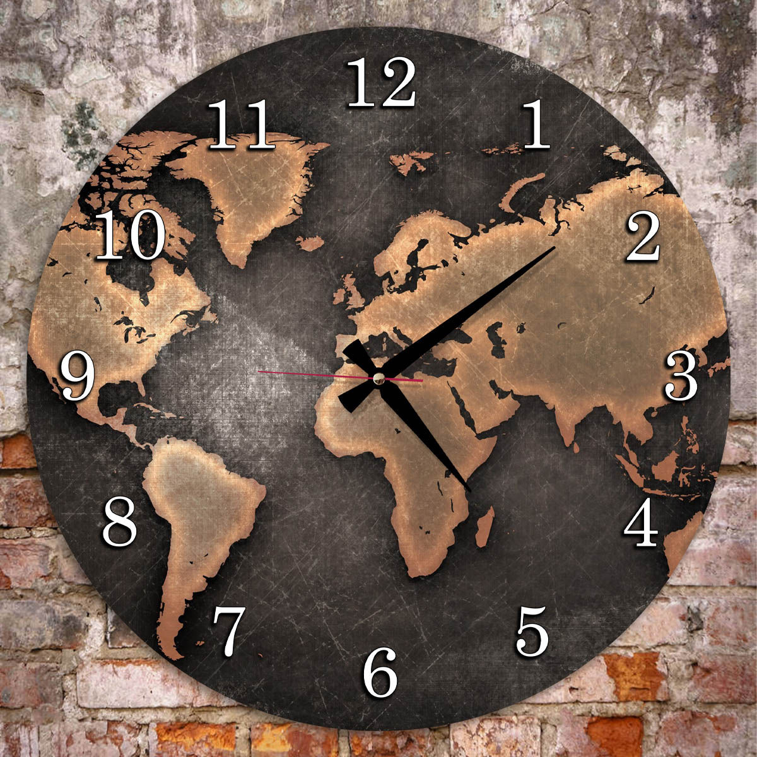
ZAMAN KAVRAMI
GERÇEK ZAMAN
•Objektif zaman denilebilir. Saatin gösterdiği zaman.
•Değişmez ölçütlerle herkes tarafından aynı şekilde ölçülebilir

Slide 4
ZAMAN KAVRAMI
PSİKOLOJİK ZAMAN
•Subjektif zaman da denilebilir. Kişiden kişiye değişebilir
•Hissedilen zaman
•Zaman, bekleyen için çok yavaş, korkan için çok hızlı, yas tutan için çok uzun, keyif alan için çok kısadır. Ama sevmeyi bilene zaman sonsuzluktur.

Slide 5
ZAMAN KAVRAMI
BİYOLOJİK ZAMAN
•Alışkanlıklara göre kurulur, düzenlenebilir
•Yaşanan coğrafya, iklim, yaşam stresi biyolojik zamanı değiştirebilir
•Biyolojik zaman bizi yönetir
•Uyuma uyanma saatlerinin düzenlenmesi, yeme içme zamanlaması
İçimizdeki zaman

Slide 6
ZAMAN YÖNETİMİ NEDİR VE NEDEN GEREKLİDİR?
Zaman yönetimi zamanımızın, amaçlarımızı, sorumluluklarımızı, zevklerimizi ve sosyal yaşamımızın içerdiği etkinliklerimizi bir arada yürütebilecek bir biçimde planlanması anlamına gelmektedir.
Hepimiz toplum içinde yaşıyoruz. Geleceğimize yön verebilmek ve yaşamda başarılı olabilmek için hedefler belirliyoruz, bu doğrultuda çeşitli sorumluluklar alıyoruz. Yapmamız gereken görevlerimiz var. Yakınlarımıza, arkadaşlarımıza zaman ayırmak ve hoşlandığımız işleri yapmak, hobilerimizle ilgilenmek gibi gereksinimlerimiz de var. Ancak yine hemen hepimiz bu işler için bir türlü vakit bulamamaktan yakınıyoruz. Gerçekten de bütün bunlar için zamanımız yok mu?

Slide 7
ZAMAN YÖNETİMİ NEDİR VE NEDEN GEREKLİDİR?
Hepimizin yapmak istediğimiz işler için yeterli zamanı var. Peki neden bir türlü hiçbir işimiz yetişmiyor ve karmaşa yaşıyoruz? Bu sorunun yanıtı kuşkusuz “zamanımızı iyi planlayamadığımız için” olacaktır. Zamanı doğru biçimde planlamayı öğrenmek, yaşamımızda yapmak istediğimiz tüm işlere zaman ayırabilmek ve stresten mümkün olduğunca uzak yaşayabilmek için gerekli bir adımdır.

Slide 8
Mükemmeliyetçilik: Hepimiz yaptığımız işin iyi olmasını isteriz. Aynı şekilde yaptığımız planların da yolunda gitmesi en büyük arzumuzdur. Ne var ki bazen işler istediğimiz gibi gitmeyebilir. Bazen de kendimizden yapacağımız işler konusunda insan üstü bir potansiyel bekleyebiliriz. Hedeflerimiz hiç de gerçekçi olmayabilir. İşte hedeflerimizin ve beklentilerimizin gerçekçi olmaması ve yaşamda olayların bazen istediğimiz gibi gitmeyebileceğini hesaba katmama gibi durumlar bizim mükemmeliyetçi olduğumuzun en büyük göstergeleridir. Mükemmeliyetçi kişi, işler yolunda gitmediğinde büyük bir düş kırıklığı yaşar, işleri bırakır, umutsuzluğa kapılır. Yine böyle bir kişi, kendine gerçekçi olmayan hedefler belirlediğinden, yaptığı işlerden bir türlü tatmin olmaz, yüksek beklentileri nedeniyle harekete geçemez. Böylece de iyi yapabileceği şeyleri, “mükemmeli başarmak” adına ya yapabileceğinden daha kötü yapar ya da hiç yapmaz. Zaman yönetiminde de “mükemmel” bir zaman planlayıcısı olmak gibi bir hedefe sahip olmak, kısa bir süre sonra düş kırıklığı yaşamak ve vazgeçmekle eşanlamlıdır. Hedefleri belirlerken esnek olmak ve olası aksilikleri göz önünde bulundurmak önemlidir

Slide 9
ZAMAN YÖNETİMİ KARŞISINDAKİ ENGELLER
Erteleme: Erteleme davranışı, zamanı planlama ve başarı karşısındaki en büyük engellerden biridir. Bir konu sizin için önemliyse ve siz konunun peşinden gitmiyorsanız erteliyorsunuz demektir. Erteleme yalnızca büyük amaçların ertelenmesi olarak değerlendirilmemelidir. Gündelik hayatta küçük görünen işler de daha önemli amaçların alt basamaklarıdır. Ertelenen her iş bir diğerini etkiler.
Erteleme davranışı, bizi büyük sıkıntıya sokan ve bizde yaşamımızın kontrolümüzden çıktığı duygusunu uyandıran zararlı bir alışkanlıktır. Erteleme davranışı ile başa çıkma yollarına geçmeden önce belirtilmesi gereken bir nokta da ertelemenin, KARARSIZLIK sonucu oluşan bir davranış olmadığıdır. Kısaca erteleme, KARAR VEREMEMEKTEN kaynaklanmaz. Erteleme, kişinin karar verip de harekete geçememesidir.
Erteleme alışkanlığından vazgeçmek, zaman yönetiminin öncüsüdür. Bu alışkanlıktan vazgeçebilmek için ilk yapılacak şey, bir “ertelenen işler listesi” hazırlamaktır. Böyle bir listeyi bazı ana başlıklar altında alt bölümlere ayırmak daha etkili bir yoldur.

Slide 10
ZAMAN YÖNETİMİ KARŞISINDAKİ ENGELLER
Kendine Aşırı Güven
Yaşamda kendine güvenmek iyi ve yararlı bir özelliktir ancak fazlası BOŞ VERDİCİLİĞE yol açar. Yapmamız gereken tüm işleri bir kenara not etmeden hatırlamamız ve bu işleri son dakika da harekete geçerek tamamlamamız olanaksızdır. Bu nedenle “ben bunların hepsini aklımda tutabilirim” ya da “herkes bu işi 3 saatte bitiriyor ama ben nasıl olsa bu işi 1 saatte bitiririm” tarzı düşünceler bizi düzensizliğe ve başarısızlığa götürür.

Slide 11
Kendine Güvensizlik ve Yüksek Kaygı: Zaman zaman hepimiz performansımızdan şüphe edebiliriz ya da yaptığımız işlerin yeterliliğinden emin olmayabiliriz. Ancak bu durum çok ve yoğun duygularla yaşanıyorsa bizim için engelleyici bir etken durumuna gelmiş demektir. “Bu işi nasıl olsa başaramam, öyleyse hiç denememeliyim” tarzında düşünceler kendine güvensizlik belirtisidir. Buna benzer düşünceler, yüksek kaygıya da neden olur ve kaygı da bizim için bir engel oluşturmaya başlar. Bu tür düşünce ve duyguları çok sık ve bizi ciddi anlamda engelleyecek yoğunlukta yaşıyorsak, bir uzmana danışmamız yararlı olacaktır.

Slide 12
Hayır Diyememe: Zaman yönetimi, zaman zaman çevremize “hayır” dememizi gerektirecek bir aktivitedir. Önemli bir sınava çalışırken telefon eden bir arkadaşımızın “1-2 saat sana uğrayacağım” demesi üzerine, istemeye istemeye onu misafir etmemiz bizi daha sonra sınavda zor durumda bırakacaktır. Bu tür durumlarda çevremize “hayır” diyemiyorsak, birçok işimiz bu yüzden aksıyor demektir. Bu durumda öncelikle “hayır” demenin bizim için ne anlama geldiğini incelemeli, “hayır” dediğimizde ne olacağından korktuğumuzu bulmalıyız. Biraz üzerinde durduğumuzda bu korkumuzun hiç de gerçekçi olmadığını görebiliriz. Örneğin, arkadaşınıza “hayır” dediğimizde ilişkimizin bozulacağından korkuyor olabiliriz. Kısa dönemde arkadaşımıza hiçbir konuda “hayır” demeyerek böyle bir durumdan kaçınabiliriz. Ancak, sürekli başkalarının istekleri doğrultusunda ve onların öncelikleri ile yaşamak, zaman içinde o kişilere karşı öfke biriktirmemize ve asıl o zaman ilişkimizin bozulmasına yol açabilir. Oysa ki “hayır””deme gerekçemizi çevremize açık bir biçimde dile getirdiğimizde, çevremiz de bu konuda bize anlayışlı davranacaktır.

Slide 13
Hafife Alma: Bazen bazı işlerin kendiliğinden olacağına ya da bazı özelliklerin herkeste bulunduğuna ilişkin bir yanılgıya düşeriz. Örneğin “dinlemeyi” öğrenmek gereksizdir, çünkü zaten biliyoruzdur. Birileri gelip nasıl olsa bizimle arkadaş olacaktır ya da er geç üniversite diploması bize sunulacaktır. Bu tür hafife almalar, çoğu kez sosyal ve akademik alanda başarıyı olumsuz yönde etkileyen sorunlara neden olur, bize büyük düş kırıklıkları yaşatır. “Günlük yaşamımda neleri hafife alıyor olabilirim?” gibi bir soruya verilecek yanıt, bu konudaki farkındalığımızı artıracak ve bizi “hafife alma” tuzağından koruyacaktır.

Slide 14
Zaman Yönetimi Konusunda Önyargılar: Bazı kişiler “zaman yönetimi” konusunu daha başından reddeder ve bu konuya hiç yanaşmazlar. Bunun nedeni zaman yönetimi konusundaki bazı yanlış değerlendirmelerdir. Bunlar üzerinde durmak, zaman yönetimi konusunda biraz daha bilinçlenme açısından yararlı olacaktır. Bu önyargılardan en yaygın olanları şunlardır: “Bu teknikler benim işime yaramaz”: Zaman yönetimine başlarken, zaman yönetimi tekniklerinin sihirli formüller olmadığı ve bu tekniklerin sizin yapmanız gereken şeyleri sizin için yapmayacağı baştan kabul edilirse, öğrenilenleri daha gerçekçi bir zeminde uygulamak mümkün olabilecektir. Bu tekniklerin yalnızca bir araç olduğu ve teknikleri kullanmanın sizin elinizde olduğu gerçeği her zaman akılda tutulmalıdır.

Slide 15
ZAMAN YÖNETİMİ TEKNİKLERİ
I. Amaç Belirleme: Başarmak istediğimiz tüm işlerde olduğu gibi, zaman yönetimi konusunda da öncelikle BELİRGİN BİR AMACIMIZIN olması gerekir. Burada önemli olan nokta, amacımızın BELİRGİNLİĞİDİR. Bizler, zamanımızı nasıl değerlendireceğimiz konusunda sayısız seçeneğe sahibizdir. Bu nedenle de zamanımızın büyük bölümü, NE YAPACAĞIMIZA KARAR VERMEYE ÇALIŞMAKLA geçer. İşte bu noktada belirsiz amaçlar, zaman yönetiminin baş düşmanı olan erteleme davranışına yol açar. Belirsiz amaçlar, neyin daha önemli olup olmadığının belirsizliği anlamına da gelmektedir. Bu da zamanımızı kullanma konusunda önümüzde duran seçeneklerin bir sıraya konulamaması durumuna neden olur. Böylece de bir türlü ne yapacağımıza karar veremeyiz ve karar verme işini erteleriz ya da önemli konular dururken daha az önemli işlerle uğraşmaya başlarız. Yaşamda başarılarından doyum elde etmiş kişilerle, bu doyumu yaşayamayan kişiler arasındaki en önemli fark, başarılarından doyum elde etmiş kişilerin amaçlarını iyi belirlemeleri ve yaşamlarını amaca yönelik planlamalarıdır

Slide 16
Peki “belirgin amaç” nedir ve nasıl belirlenir? Bu soruyu uygulamalı olarak yanıtlamak daha yararlı olacaktır. Şimdi biraz düşünün ve üç tane “kısa vadeli amacınızı” bir kenara yazın. Bu kısa vadeli amaçlarınız, önümüzdeki bir yıl içinde tamamlamayı planladığınız amaçlarınız olsun. Bu amaçları belirlerken, bir yandan da amaçlarınıza ulaşabilmek için yaşamınızda yapmanız gereken değişiklikleri de gözden geçirin. Kısa vadeli amaçlarınızı belirledikten sonra, bunların yukarısına üç tane uzun vadeli amacınızı yazın.
Amaçları Alt-amaçlara Bölme: Bu kısa alıştırmayı tamamladıktan sonra amaçları belirginleştirme konusunda yaşamsal önemi olan “amaçları alt-amaçlara bölme konusuna” değinmek gerekir. Şimdi uzun vadeli amaçlarınızdan birini bir başka kağıda yazın. Daha sonra bu amaca ulaşabilmeniz için gerekli alt-amaçları belirleyin ve altına bunları yazın. Sonra da her biri için yeni alt-amaçlar belirleyin. Alt-amaçlar iyice belirginleştiğinde kısa vadede yapmanız gereken işler net bir biçimde karşınıza çıkacaktır. Zaman planınızı bu amaçlar doğrultusunda yapmaya başlayacaksınız.

Slide 17
Amaç belirleme sürecinin önemli bir parçası da “aciliyet” ve “önem” konusudur. Yapmak istediğimiz işler ve gerçekleştirmek istediğimiz amaçlarımız çok çeşitli olabilir. Bunların bir kısmı yaşamdaki uzun vadeli amaçlarımızla doğrudan ilişkilidir, bir kısmı ise bize zevk veren uğraşılardır. Ancak bazı işler temel amaçlarımızla olan bağlantılarına göre daha önemli, bazı işler ise tamamlama süremiz açısından daha acil olabilir. Bu iki durum temel alınarak, yapmamız gereken ve yapmayı istediğimiz işler dört kategoride toplanabilir. Bunlar:

Slide 18
1. Acil Olmayan ve Önemsiz İşler: Bu tür işler, özellikle de önemli işlere zaman ayırmamız gereken dönemlerde, boş yere harcanmış zamanların kaynağını oluşturur. Saatlerce bilgisayar oyunları ile uğraşmak, bütün bir akşam telefonla dedikodu yapmak vb.. işler bu kategoriye girer. Bunlar kişisel zevklerimizdir. Yaşamsal önemi yoktur ve sosyal anlamda da, akademik anlamda da yaşamımıza pek bir şey katmaz. Bu tür uğraşların gerektiği durumlarda ertelenmesi ve boş zaman etkinlikleri olarak yapılması zaman yönetimi açısından önemlidir.

Slide 19
2. Acil ama Önemsiz İşler: Bazen öyle işlerle uğraşırız ki, iki ayağımız bir pabuca girer ama aslında işin sonunda elde ettiğimiz kayda değer bir şey yoktur. Ders çalışmamız gereken bir zamanda, arkadaşımıza bizden istediği bir kaset kaydını yetiştirmeye çalışmak bu türden bir iştir. Arkadaşımızın, kaseti ertesi gün almak istiyor olmasından ötürü iş acil bir iş olabilir ama yaklaşan bir ara sınavdan daha önemli değildir. Bu tür bir durumda arkadaşımıza gerekli açıklamada bulunarak ek süre talep etmek, arkadaşlığımıza zarar vermez ama bizi başarıya götürür.

Slide 20
3. Acil Olmayan ama Önemli İşler: Bu tür işler yanıltıcı olabilir. Aylar sonra olacak olan bir sınav önemlidir ama acil değildir. Ne var ki, sınavlarda başarılı olmak ve öğrenilmesi gereken bilgileri sindirerek öğrenmek ancak düzenli tekrar ile olabilir. Zaman planımızda günlük tekrar için zaman ayırıp ayırmamak konusunu bu gerçeği düşünerek ele almak önemlidir. Sınav döneminde sıkışıp kalmak yerine uzun vadeli çalışma planı yapmak daha akıllıca görünmektedir. Zaman planlamada önemle üzerinde durulması ve planın şekillendirilmesinde en önemli unsur olması gereken işler bu kategorideki işlerdir.

Slide 21
Acil ve Önemli İşler: Bu tür işlerle genellikle zamanı iyi planlayamadığımızda karşılaşırız. Doğru düzgün hazırlanılmamış bir sınava bir gece önce çalışmaya başlamak ya da önemli bir dönem ödevinin başına teslim tarihinden iki gün önce oturmak bu tür işlerdendir. Zaman planının, önemli bir aksilik olmadıkça bu tür işlerle karşılaşılmayacak biçimde yapılması önemlidir.

Slide 22
ZAMAN YÖNETİMİ TEKNİKLERİ
İşlerimizin önem derecesini belirlemek için, kendimize uğraştığımız iş hakkında bazı sorular sorabiliriz:
1. Eğer bu işle uğraşmaktan tümüyle vazgeçersem ne kaybederim?
2. Bu iş, yerine daha önemli bir iş konulacak şekilde başka bir zamana ertelenebilir mi?
3. Ben bu işe gerçekten önemli olduğu için mi, yoksa yalnızca zevk aldığım için mi konsantre olmuş durumdayım?
Bu sorulara verilecek yanıtlar, bize, uğraşmakta olduğumuz işin ne kadar önemli olduğunu gösterebilecek ipuçları verecektir.

Slide 23
ZAMAN YÖNETİMİ TEKNİKLERİ II. Uzun Vadeli Takvim Belirleme:
II. Uzun Vadeli Takvim Belirleme: Belirlediğimiz amaçlar doğrultusunda yapmamız gereken işlerin tamamlanma tarihlerini belirlemek, zamanı planlama konusunda önemli bir adımdır. Bunun için bir adet yıllık ajanda edinmek ve amaçladığımız işlerin bitiş tarihlerini (ödev teslim tarihi, sınav tarihleri vb..) bu ajandaya kaydetmek, atacağımız ilk somut adımdır.

Slide 24
III. Haftalık Plan Yapmak: Amaçlar belirlendikten ve gerekli tarihler yıllık ajanda da işaretlendikten sonra gelinen aşama “haftalık plan” yapmaktır. Bunun için her hafta düzenli olarak çizelge hazırlamak en etkili yöntemdir. Bu işe girişmeden önce, BİR HAFTA BOYUNCA planlanmamış yaşantımızın bir listesini yapmak gerekir.
Bunun için de yanımızda bir hafta boyunca boş bir kağıt bulundurmak ve hangi günler hangi saatlerde nelerle uğraştığımızı not etmek yeterlidir. Bu bize, bizim zevk aldığımız ya da yapmamız gerekirken yeterince zaman ayırmadığımız işleri belirlememiz konusunda yardımcı olur. Bu aşama tamamlandıktan sonra işe belirlediğimiz kısa vadeli amaçları, haftalık plansız yaşamımızda vakit ayırdığımız işleri ve zevk aldığımız etkinlikleri bir kağıda yazarak devam edebiliriz. Bunu yaptıktan sonra listedeki işleri A, B ve C olarak sınıflandıralım. A, olmazsa olmaz; B,olmalı; C, olursa iyi olur türünden işleri ifade etsinler. Bu ayrımı yaparken “Amaç Belirleme” bölümünde söz edilen aciliyet ve önem konuları göz önünde bulundurulmalıdır. Özetle uzun vadeli hedeflerimiz için önemli olan işleri, kişisel ve sosyal gelişimimiz açısından önemli olan etkinlikleri ve beceri ve yeteneklerimizi geliştiren ya da bize çok haz veren uğraşıları A kategorisine koymamız bize önemli ölçüde kolaylık sağlayacaktır.

Slide 25
Plan yaparken :
Plan yaparken gerçekçi olmamak ve esneklik sağlayamamak, planlarımızı etkisiz hale getirebilmektedir. Böyle bir durumda ise büyük olasılıkla, “başarısızlık” duygusu yaşarız. Buna engel olabilmek için, plan yaparken dikkat edilmesi gereken bazı noktalar vardır:
Esneklik ve Gerçekçilik: Zamanımızı planlarken, bazen işlerin yolunda gitmeyebileceğini göz önünde bulundurmak, kimi zaman ders çalışmak yerine başka işlerle uğraşmak hakkını kendimize tanımak ve bu tür durumlarda yapmak istediğimiz etkinlik için harcayacağımız zamana karşılık gelen başka bir zaman dilimini ders çalışmakla değiştirebilmek, esneklik kavramı içinde yer alan bazı unsurlardır.
Ödüllendirici Olmak: Bütün bir haftayı yalnızca dersle ya da sosyal etkinliklerle doldurmak, mantıklı olmayan planlama biçimleridir. Önemli olan planlarımızda hem zorunlu hem de bize zevk veren etkinliklere zaman ayırmaktır. Çalışmak için ayrılan zamanların arkasına ya da ertesi güne bize zevk veren işlere ayırmak ödüllendirici ve motive edici etkiye sahiptir.
Sürekli Değerlendirme: Çizelgede planlanan, gerçekleşen ve düşünceler gibi bölümlerin yer alma nedeni her hafta çizelgenin yeniden değerlendirilebilmesine olanak tanımaktır. Her hafta başında, bir önceki haftada plan ne kadar işlemiş, ne kadar aksamış, planın aksamasına neler neden olmuş gibi sorgulamalar yapmak giderek daha kendimize uygun ve sağlıklı planlar yapmamıza olanak tanıyacaktır

Slide 26
Zaman yönetimi teknikleri üzerinde durduktan sonra, vurgulanması gereken bir diğer konu da zaman yönetimini kolaylaştırıcı, bize zaman kazandırıcı bazı ipuçlarını ele almak olacaktır
Zaman kazanmak için e-mail, telefon vb.. teknolojilerden yararlanın. Örneğin bankada halledilecek bir işinizi mümkünse telefonla yapın.
Ders çalışmak gibi konsantrasyon gerektiren işlerinizi, en az rahatsız edildiğiniz ve en rahat olduğunuz saatlere koyun.
Gün içerisinde, toplu taşıma araçlarında ya da kuyruklarda çok fazla saat harcanabilmektedir. Yapabileceğiniz işlerinizi böyle durumlarda yanınızda bulundurun. Bu size zaman kazanma açısından büyük yarar sağlayacaktır.
Her gün yanınıza “yapılacak işler listesi” alın. Bu unutmalardan kaynaklanan zaman kayıplarını önleyecektir.
Evet, artık zaman yönetimi konusunda bilgi sahibisiniz. Gerisi sizin çabanıza ve sabrınıza kalıyor. Bize düşen de sizlere başarılar dilemek!

